Slide 1
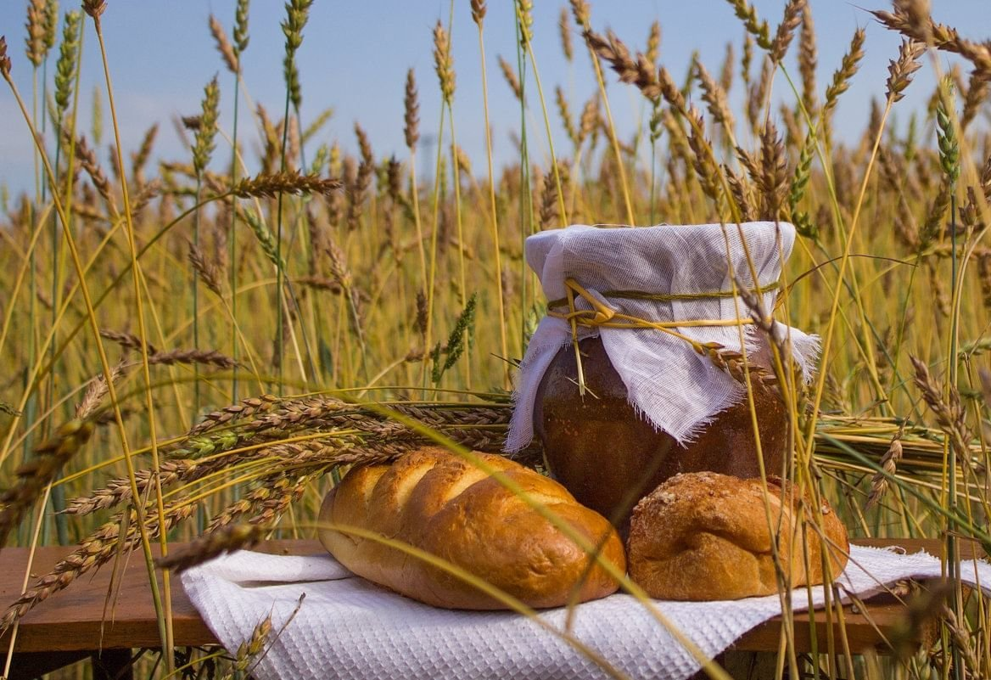
«Всемирный день хлеба»
МАДОУ д.с. №62
Группа: «Лесовичок»
Воспитатель:Калеева Л.А.

Slide 2
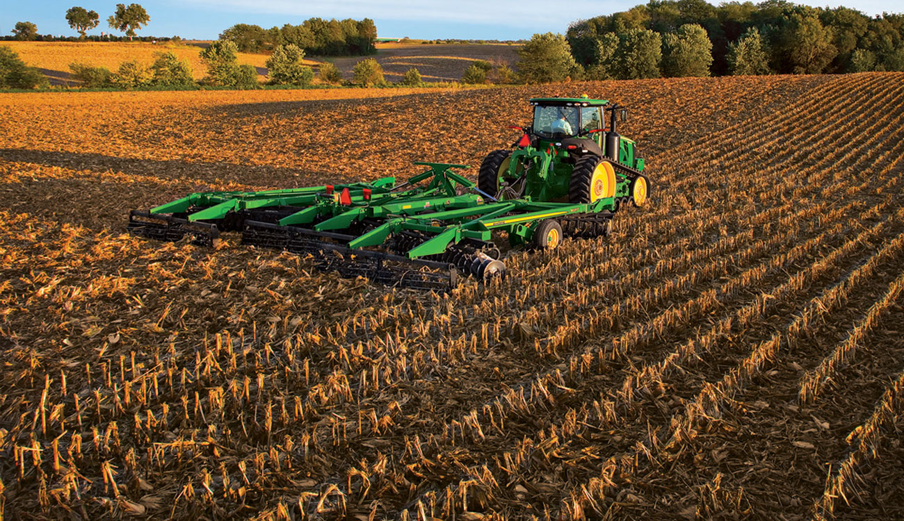
Хлеб — одна из тех традиционных ценностей, которая выдержала огромное испытание временем. Тысячи людей трудятся, чтобы вырастить, собрать, перемолоть и наконец-то испечь вкусный хлеб.
Самый первый шаг к выращиванию хлеба- это подготовка полей, где люди специальными тракторами вспахивают землю.

Slide 3
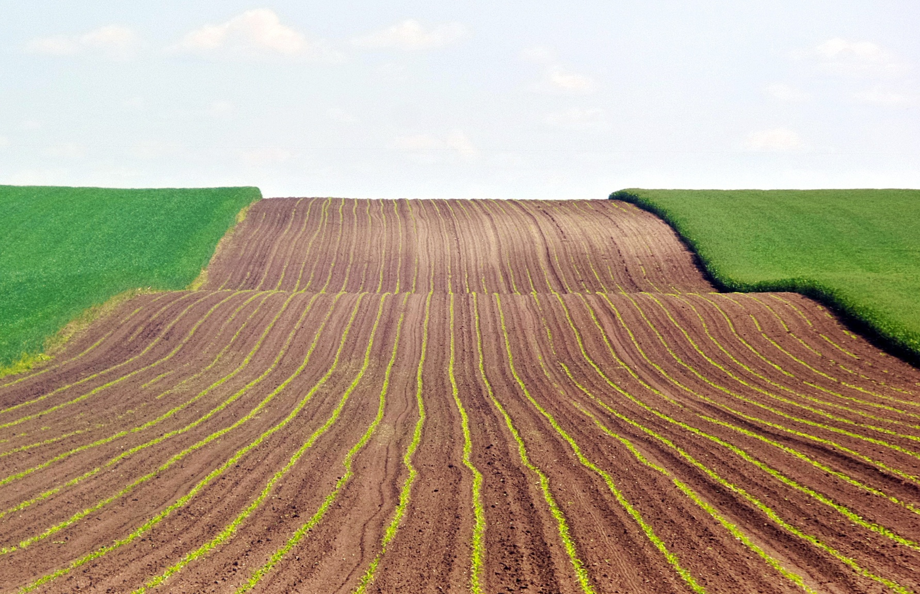
После чего приходит пора засеивать поле зерном, это делается и в ручную и при помощи тракторов со специальным оборудованием

Slide 4
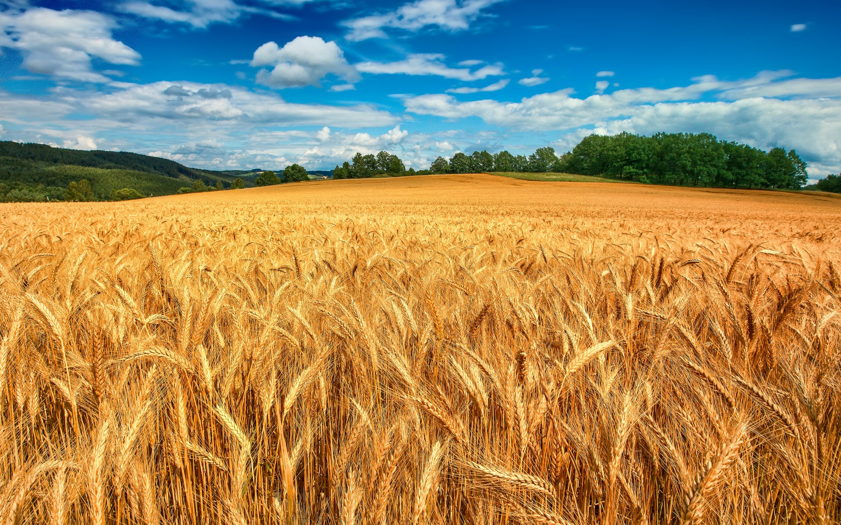
Идет время зерна прорастают из земли и появляются всходы. И вот уже все поле в золотых колосьях. Хлебные поля похожи на море . Подует ветер и колосья качаются на ветру как волна.

Slide 5
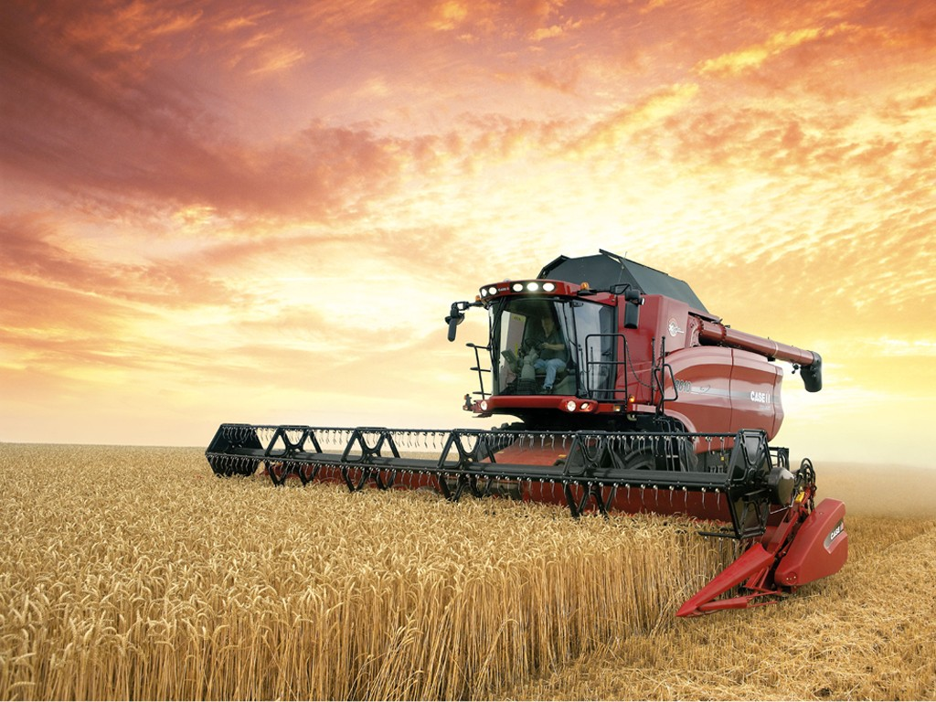
Вот и стала пшеница золотого цвета- как Солнце, пришло время жатвы, которое производится комбайнами. Комбайнеры работают на комбайнах не только днем, но и ночью, убирают пшеницу, чтобы у людей всегда был хлеб; чем больше колхозники соберут зерен, тем больше будет у людей хлеба.

Slide 6
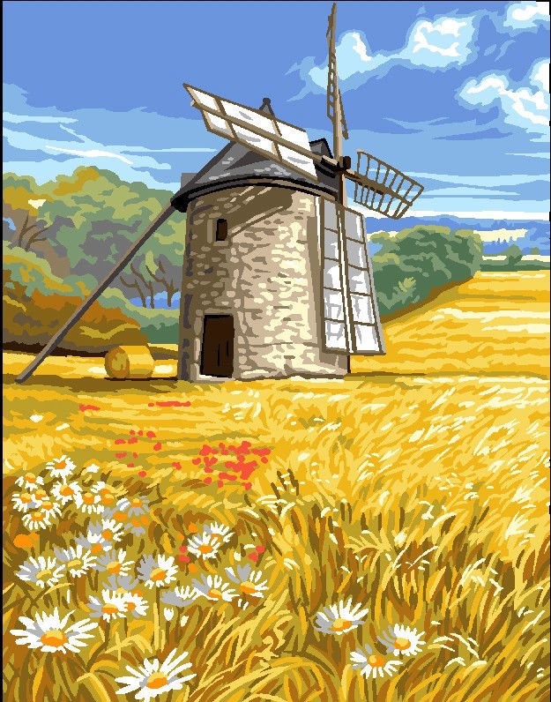
Затем его перемалывают на современных мельницах и готовую муку везут на хлебозавод Зерно везут на элеватор сушить Здесь зерно сушат и хранят.
Пекари из муки готовят тесто, а после выпекают вкусный, ароматный хлеб.

Slide 7
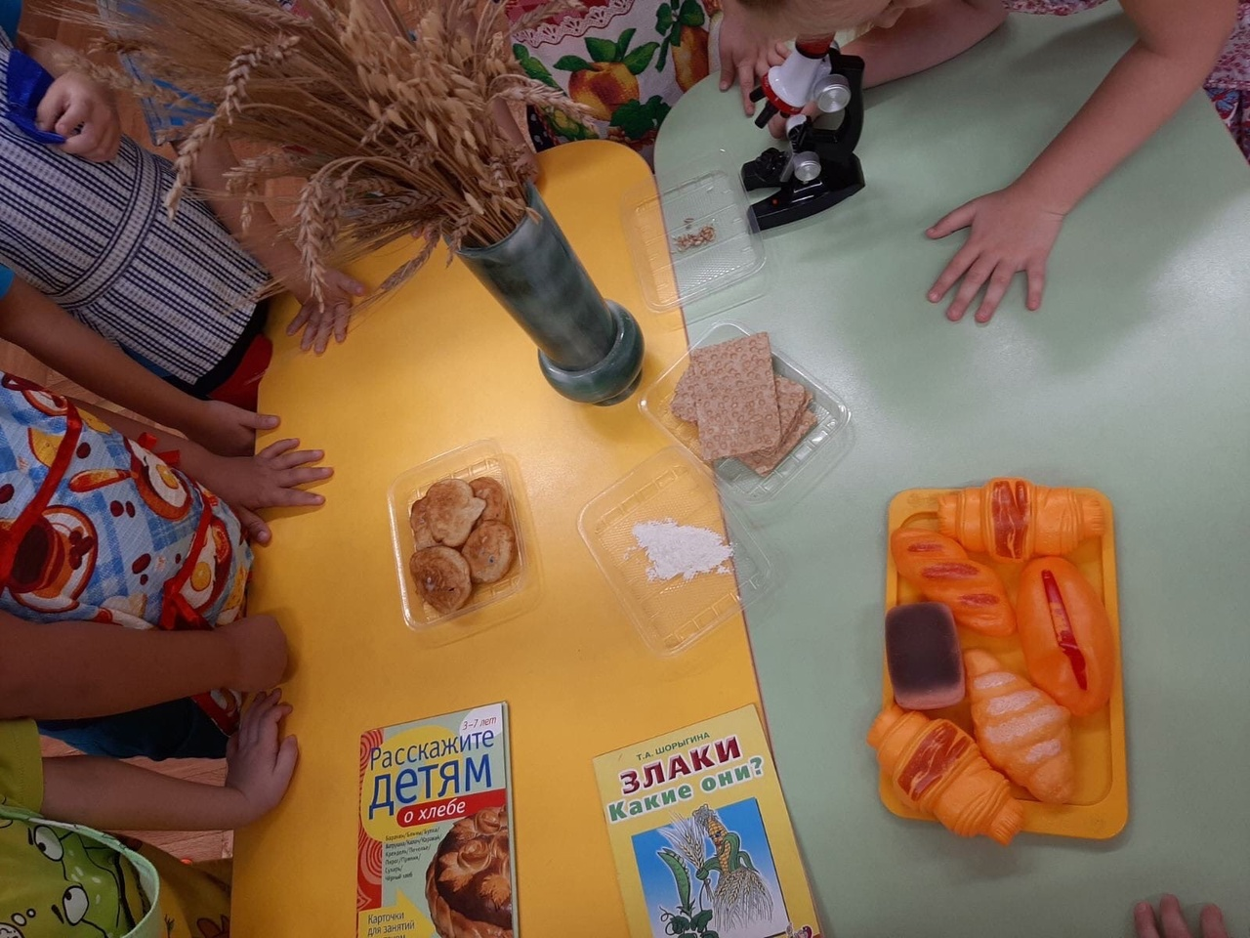
В каждом зёрнышке пшеницы
Летом и зимой
Сила солнышка хранится
И земли родной.
И расти под небом светлым,
Строен и высок,
Словно Родина бессмертный,
Хлебный колосок.

Slide 8
загадки
Отгадать легко и быстро: Мягкий, пышный и душистый, Он и черный, он и белый, А бывает подгорелый.
(Хлеб)
Есть такие слова: "Он всему голова" Хрустящей корочкой одет Мягкий черный, белый..(.Хлеб.)
Круглобок и маслян он, В меру крут, посолен, - Пахнет солнечным теплом, Пахнет знойным полем. (Хлеб)

Slide 9
Пословицы и поговорки
ХЛЕБ НА СТОЛ, И СТОЛ – ПРЕСТОЛ.
ХЛЕБА НИ КУСКА, И СТОЛ – ДОСКА
ХЛЕБ НАШ НАСУЩНЫЙ: ХОТЬ ЧЕРНЫЙ, ДА ВКУСНЫЙ
ХЛЕБ НОГАМИ ТОПТАТЬ – НАРОДУ ГОЛОДАТЬ
ХЛЕБОМ ЛЮДИ НЕ ШУТЯТ
БЕЗ УМА ПРОКОЛОТИШЬСЯ, А БЕЗ ХЛЕБА НЕ ПРОЖИВЕШЬ
БЕЗ ХЛЕБА ВСЁ ПРИЕСТСЯ
БЕЗ ХЛЕБА И МЕДОМ СЫТ НЕ БУДЕШЬ
БЕЗ ХЛЕБА И У ВОДЫ ЖИТЬ ХУДО
БЕЗ ХЛЕБА КУСКА ВЕЗДЕ ТОСКА
БЛЮДИ ХЛЕБ НА ОБЕД, А СЛОВО – НА ОТВЕТ

Slide 10
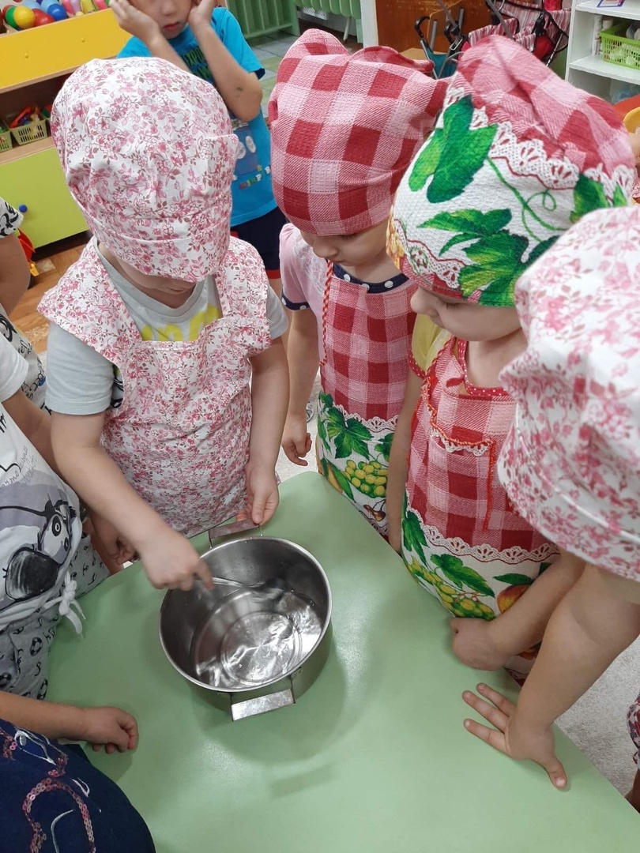
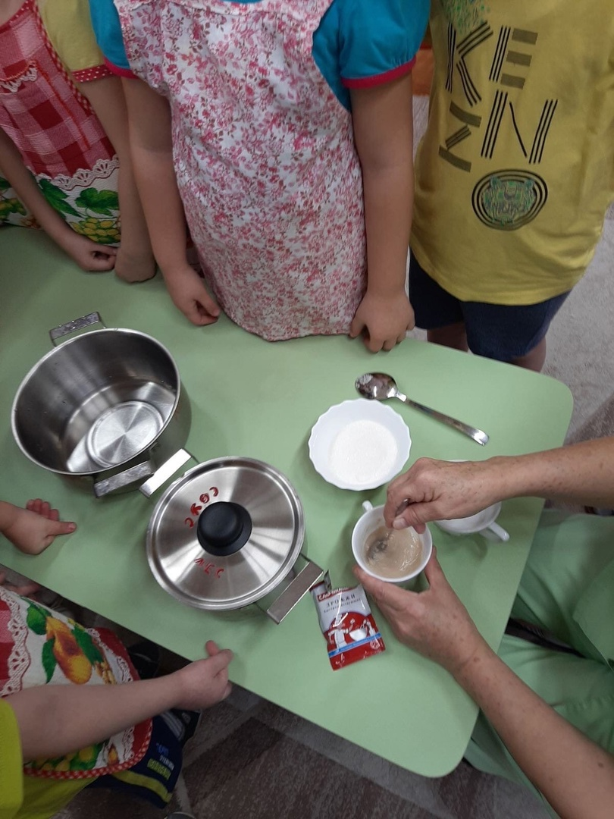
Мы печем хлеб

Slide 11
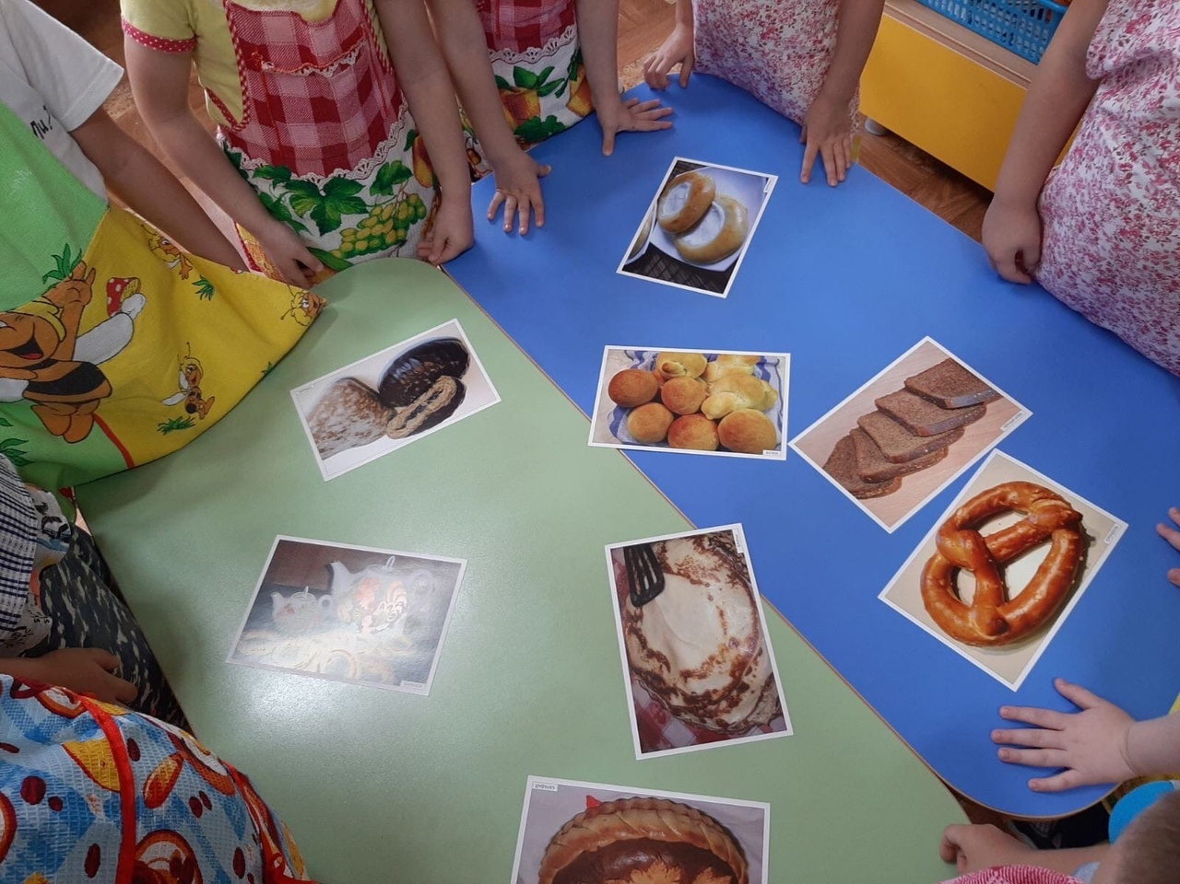
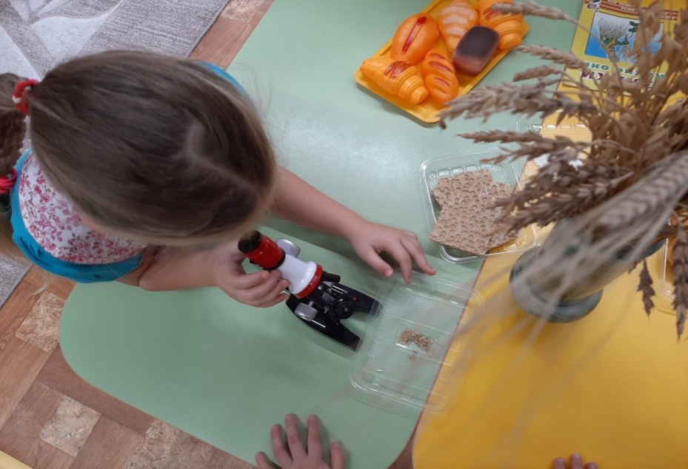

Slide 12
